Slide 1
以下是希望大家学完这门课之后能够留下的记忆
并非和考试直接相关

Slide 2
冯·诺依曼结构
各基本部件的功能是：
存储器存放数据、指令，都是二进制，但能区分；
控制器自动取出指令来执行；
运算器进行算术逻辑等运算；
通过输入设备、输出设备和主机进行通信。
采用“存储程序”工作方式。

Slide 3
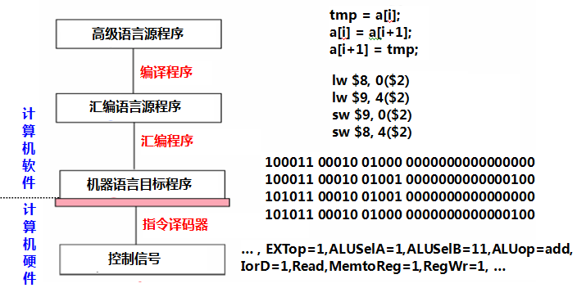
不同层次语言之间的等价转换
每条指令由操作码和若干地址码组成
任何高级（汇编）语言程序最终都要通过执行机器指令来完成！
高级语言程序和汇编（或机器）语言程序都是一对多的关系
汇编语言程序和机器语言程序肯定是一对一的关系

Slide 4
指令集体系结构（ISA）
ISA指Instruction Set Architecture，即指令集体系结构
ISA规定了如何使用硬件，
核心是指令系统，包括指令格式、操作种类以及每种操作对应的操作数的相应规定；指令可以接受的操作数的类型；指令中操作数的寻址方式；
操作数所能存放的寄存器的名称、编号、长度和用途；
操作数所能存放的存储空间的大小和编址方式；
操作数在存储空间存放时按照大端还是小端方式存放；
指令执行过程的控制方式，包括程序计数器、条件码定义等。

Slide 5
数据的编码
在机器内部编码后的数称为机器数，其值称为真值
定义数值数据有三个要素：进制、定点/浮点、编码
（1）整数的表示
无符号数：正整数，就是二进制，用来表示地址等；
带符号整数：用补码表示；
整数的范围：和位数以及编码方式相关
（2）浮点数的表示，IEEE754，特殊数
符号位；
尾数：定点小数；
指数（阶）：定点整数（基不用表示）
浮点数的范围：与阶码的位数和基的大小有关
浮点数的精度：与尾数的位数和是否规格化有关
（3）BCD码：有权（NBCD），无权（格雷码，余3码等）

Slide 6
数据的宽度和存储
数据的宽度
位、字节、字（不一定等于字长），k/K/M/G/…
数据的存储排列
数据的地址：连续若干单元中最小的地址，即：从小地址开始存放数据
若一个short型（16位）数据si存放在单元0x0100和0x0101中，那么si的地址是什么——0x0100
大端方式：用MSB存放的地址表示数据的地址
小端方式：用LSB存放的地址表示数据的地址

Slide 7
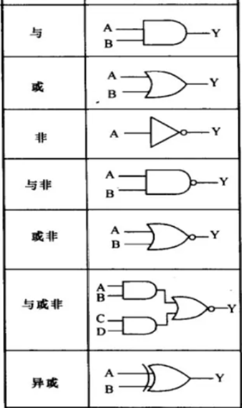
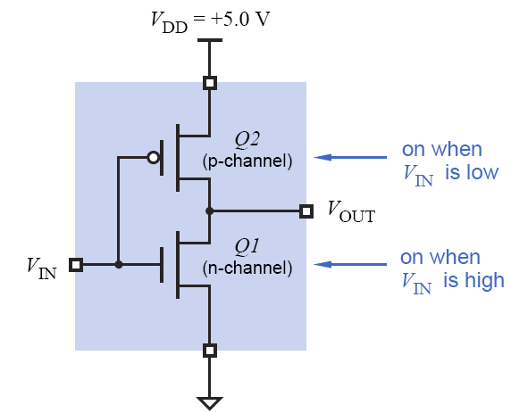

数字逻辑基础
逻辑门是最基础的数字电路，可通过CMOS晶体管实现
门符号、逻辑运算符、真值表、逻辑表达式、运算优先级。。。
与、或、非、与非、或非、异或
CMOS晶体管
PMOS和NMOS
常用CMOS门电路
非、与非、或非
与 (与非-非）、或
缓冲器、传输门
Notes:
静态功率与频率无关（f=1/T），动态功率与频率以及电源电压Vc成正比。

Slide 8
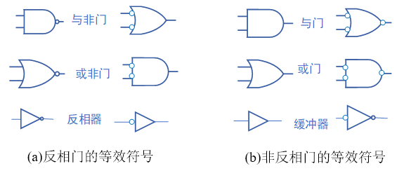
数字逻辑基础
最基本的逻辑运算有与、或、非三种运算，对应的逻辑门分别为与门、或门和非门
布尔代数、公理系统、对偶定律等基本概念
通常使用真值表、逻辑表达式来描述逻辑变量间的关系
SOP积之和，POS和之积
可使用代数法、卡诺图等来化简逻辑表达式（参考作业题）
在实现数字系统时，为了提高速度、降低成本，通常利用与非门和或非门来构建电路。
等效逻辑符号（电路）——
(德摩根定理的利用）
Notes:
利用与非门和或非门来构建数字系统通常速度更快。

Slide 9
组合逻辑电路
数字逻辑电路由若干元件（可以是一个电路）和若干结点互连而成
组合逻辑电路的输出值仅依赖于当前输入值
组合逻辑电路可以是两级电路或多级电路，两级电路的传输时间短，但占用集成电路物理空间更多，需进行时空权衡
组合逻辑电路设计：功能分析-列表-化简-逻辑表达式-画图-评价（参考作业题）
无关项指输出取值可任意的项，真值表中用d表示，可用于化简
非法值指同时被高、低电平驱动的输出结点的值。
高阻态是三态门输出结点的一种非正常逻辑态，相当于“断开”
典型组合逻辑部件：译码/编码器、多路选择/分配器、半加/全加器
传输延迟：关键路径上所有元件的传输延迟之和
最小延迟：最短路径上所有元件的最小延迟之和
Notes:
利用与非门和或非门来构建数字系统通常速度更快。

Slide 10
时序逻辑基本元件
SR锁存器
置位端(S)/复位端(R)；用于设置标志信息
D锁存器
控制端C有效时，锁存数据D
D触发器
时钟触发边沿开始后，经过Clk-Q时间，Q变成D；输入端D在时钟触发边沿到来前，须稳定Setup时间；之后须继续保持hold时间
可带EN控制端、置位/清零控制端
T触发器
由D触发器构成，T连接Clk，D连接Q，每个时钟发生状态变化

Slide 11
时序逻辑电路
时序逻辑电路不仅依赖当前输入，还依赖电路当前的状态
Mealy型：输出=G(现态,输入)，Moore型：输出=G(现态)
可用状态图或状态表描述有限状态机，圈表示状态，有向边表示输入/输出
时序电路设计：功能分析-状态图-状态化简和编码-逻辑表达式-画图-评价（参考作业题）
未用状态分析(挂起/无法自启动)
定时分析(clk-Q时间、时钟周期、setup时间、hold时间，最大传输延迟)
典型时序逻辑部件：计数器、寄存器/通用寄存器组、移位寄存器
Notes:
利用与非门和或非门来构建数字系统通常速度更快。

Slide 12
存储器的结构和基本概念
存储器可用来存储数字电路中的数据。
寄存器（由触发器构成）用来存储少量数据，速度快
存储器阵列用来存储大量数据，速度比寄存器慢
存储器阵列中每位数据对应一个记忆单元（cell），称为存储元
000
001
010
011
100
101
110
111
0 1 0 0
0 0 1 1
0 1 0 1
1 0 1 1
1 1 0 0
1 0 1 1
0 1 1 0
1 0 0 0
n
存储阵列
12
4096字×8位
存储阵列
地址
地址
m
8
数据
数据
2^{n}×m位存储阵列
8×4位存储器阵列
4KB存储器阵列

Slide 13
ROM，RAM
按功能可分为：只读存储器(Read-only Memory，ROM)和随机存取存储器(Random-access Memory, RAM)
ROM属于非易失性存储器，即使电源断电，ROM中存储的数据也不会消失
例如存放BIOS自检启动程序的地方
例如微程序控制器中的CS（控制存储器）
RAM属于易失性存储器, 一旦电源断电，RAM中存储的数据就消失。
静态RAM（Static RAM，SRAM）
动态RAM（Dynamic RAM，DRAM）
Notes:
读写存储器大多数是随机存取存储器（Random-access Memory, RAM），意思说读或写存储器的1位数据所花费的时间与该位在RAM中的位置无关。
掩模式存储器Mask ROM
厂家定制，数据在芯片制造过程中设定。
一次编程存储器PROM
在制造时所有存储单元均置成全0或全1，用户根据需要可自行将某些存储单元改为1或0。
光擦除可编程只读存储器EPROM
存储节点采用浮动栅极晶体管floating-gate MOS，高电压存储数据，紫外线擦除数据。
电擦除可编程只读存储器EEPROM/Flash Memories
和EPROM结构类似，区别在于存储位可以电擦除。

Slide 14
运算部件的设计
ALU的实现
加法器是基础（全加器）
加法器需要进行标志位的计算（有符号数和无符号数都共用同一套标志位计算方法，但标志的用法不一样）
算术逻辑单元ALU：实现基本的加减运算和逻辑运算。
加法运算是所有定点和浮点运算（加/减/乘/除）的基础，加法速度至关重要
进位方式是影响加法速度的重要因素
并行进位方式能加快加法速度

Slide 15
运算部件的设计
逻辑运算、移位运算、扩展运算等电路简单（如算术移位、逻辑移位、0扩展、符号扩展等）
主要考虑算术运算
定点运算涉及的对象
无符号数；带符号整数(补码)；
原码小数；移码整数
加减运算
补码加/减运算：用于整数加/减运算。符号位和数值位一起运算，减法用加法实现。可判断溢出。
无符号数加/减运算：加法直接加；减法用加负数补码实现。可判断溢出。

Slide 16
运算部件的设计
乘法运算：（关注思路，参考作业题）
无符号数乘法：“判断”，“加”，“右移”
原码乘法：符号和数值分开运算，数值部分用无符号数乘法实现，用于浮点数尾数乘法运算。
补码乘法：符号和数值一起运算，采用Booth算法。
n位 x n位，结果机器数可获得高n位和低n位。
高n位可用来判断溢出，也可直接作为乘积的高位（肯定不溢出）。
除法运算：（关注概念）
无符号数除法：用“加/减”+“左移” ，有恢复余数和不恢复余数两种。
原码除法：符号和数值分开，数值部分用无符号数除法实现，用于浮点数尾数除法运算。
补码除法：符号位和数值位一起。

Slide 17
指令系统
一个计算机系统中需要定义多条指令
指令的功能/含义由操作码(或加上某些功能字段)来决定
每条指令中的二进制位具体怎么使用呢？
操作码+地址码+可能需要的其它附加字段
在一条指令中可以有0-N个地址码
指令的设计离不开寄存器的设计（数量、功能等必须预先确定）
一个机器中所有指令的长度可相同，也可各不相同
需要多少种操作码呢？
由所需的功能（运算，控制等）来决定
需要处理哪些数据类型呢？
也由所需运算类型来决定
如何完成指令中对操作数的存取要求呢（核心功能）？
寻址方式可以有多种，灵活使用
如何控制“周而复始的执行指令”呢？
隐式的自动按顺序取
显式的在指令中给出（或根据指令中的信息计算出）“下条指令地址”
条件测试后计算出“转移目标地址”

Slide 18
指令系统
操作类型
传送 / 算术 / 逻辑 / 移位 / 字符串 / 转移控制 / 调用 / 中断
操作数类型
整数（带符号、无符号、十进制）、浮点数、位、位串
地址码的编码要考虑：
操作数的个数
寻址方式：立即 / 寄存器 / 寄间 / 直接 / 间接 / 偏移 / 堆栈
操作码的编码要考虑：
定长操作码 / 扩展操作码
条件码的生成：四种基本标志：NF（SF） / VF（OF） / CF / ZF
指令设计风格：
复杂指令集计算机CISC、精简指令集计算机RISC

Slide 19
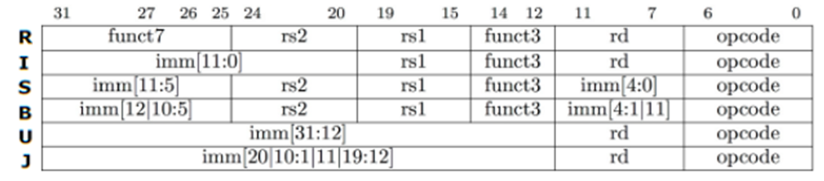
指令系统
指令格式
定长指令字：所有指令长度一致
变长指令字：指令长度有长有短
RV32I

Slide 20
具体指令和RTL
RTL规定：
R[r]：通用寄存器r的内容M[addr]：存储单元addr的内容
M[R[r]]：寄存器r的内容所指存储单元的内容
PC：PC的内容
M[PC]：PC所指存储单元的内容
SEXT[imm]：对imm进行符号扩展
ZEXT[imm]：对imm进行零扩展
传送方向用←表示，即传送源在右，传送目的在左
lui rd, imm20
add/sub/or… x10, x12, x14
slt x11, x10, x12
addi/subi x5, x5,-1
ori/andi rd, rs1, imm12
slti rd, rs1, imm12
jal rd，,imm20
bne/beq x28, x29, imm12
lw rd, imm12(rs1),
sw rs2, imm12(rs1)

Slide 21
CPU基础
CPU设计直接决定了时钟周期宽度和CPI，所以对计算机性能非常重要！
CPU 执行时间 = 指令条数 × CPI × 时钟周期
CPU主要由数据通路和控制器组成
数据通路：实现指令集中所有指令的操作功能
控制器：控制数据通路中各部件进行正确操作
数据通路中包含两种元件
操作元件（组合电路）：ALU、MUX、扩展器、Adder、Reg/Mem Read等
状态 / 存储元件（时序电路）：PC、Reg/Mem Write
数据通路的定时
数据通路中的操作元件没有存储功能，其操作结果必须写到存储元件中
在时钟到达后clk-to-Q时存储元件开始更新状态
RV32I指令集的一个子集作为CPU的实现目标

Slide 22
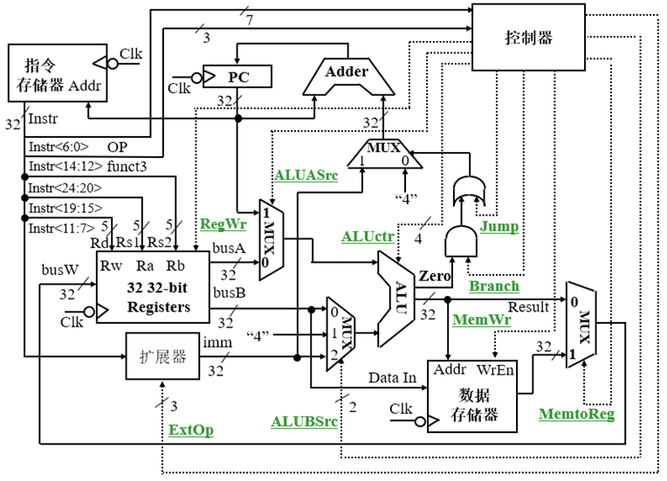
单周期处理器
Notes:
OK, now that we have the Main Control implemented, we have everything we needed for the single cycle processor and here it is.
The Instruction Fetch Unit gives us the instruction. The OP field is fed to the Main Control for decode and the Func field is fed to the ALU Control for local decoding.
The Rt, Rs, Rd, and Imm16 fields of the instruction are fed to the data path.
Based on the OP field of the instruction, the Main Control will set the control signals RegDst, ALUSrc, .... etc properly as I showed you earlier using separate slides.
Furthermore, the ALUctr use the ALUop from the Main control and the func field of the instruction to generate the ALUctr signals to ask the ALU to do the right thing: Add, Subtract, Or, and so on.
This processor will execute each of the MIPS instruction in the subset in one cycle.
There is, however, a couple of subtle differences between this single-cycle processor and a real MIPS processor in terms of instruction execution.
+2 = 72 min (Y:52)

Slide 23
单周期CPU小结
每条指令在一个时钟周期内完成
每个时钟到来时，都开始进入取指令操作
经过clk-to-Q，PC得到新值，经过access time后得到当前指令
按三种方式分别计算下条指令地址，在branch / zero / jump的控制下，选择其中之一（顺序，无条件跳转，有条件转移）送到PC输入端，但不会马上写入PC，下个时钟到达时才会更新PC。
同时按控制信号完成当前指令所特有的操作
汇总每条指令控制信号的取值，生成真值表，写出逻辑表达式，设计控制器逻辑——对指令进行译码，与指令执行得到的条件码或当前机器的状态、时序信号（时钟）等组合，生成对数据通路进行控制的控制信号。

Slide 24
单周期和多周期CPU对比
单周期处理器的设计
每条指令都在一个时钟周期内完成
时钟周期以最长的Load指令所花时间为准
无需加临时寄存器存放指令执行的中间结果
同一个功能部件不能重复使用
控制信号在整个指令执行过程中不变，所以控制器设计简单，只要写出指令和控制信号之间的真值表，就可以设计出控制器
多周期处理器的设计
每条指令分成多个阶段，每个阶段在一个时钟内完成
时钟周期以最长的阶段所花时间为准
不同指令包含的时钟个数不同
阶段的划分要均衡，每个阶段只能完成一个独立、简单的功能
需加临时寄存器存放指令执行的中间结果
同一个功能部件能在不同的时钟中被重复使用
可用有限状态机表示指令执行流程，并用PLA或微程序方式设计控制器

Slide 25
流水线CPU
流水线CPU的设计
将每条指令的执行规整化为若干个同样的流水阶段
每个流水阶段的执行时间一样，都等于一个时钟
指令吞吐率增大、理想情况下CPI等于1、单条指令实际所需时间增大
每两个相邻流水段之间的流水段寄存器，用以记录所有在后面阶段要用到的各种信息（包括指令译码得到的控制信号）
结构冒险（资源冲突）及其解决方法
数据冒险（数据相关）：前面指令的结果是后面指令的操作数
软件阻塞（加nop指令）、硬件阻塞（插入“气泡”）
寄存器前半周期写后半周期读、编译优化、“转发”（旁路）
对于load-use，采用“阻塞加转发”的方式解决数据冒险
控制冒险（控制相关）：目标指令地址产生前已经有指令被取到流水线中，如果这些指令不该被执行，则发生控制冒险。
软件阻塞、硬件阻塞、延迟分支技术
采用“分支预测”技术：静态预测或动态预测
异常和中断也是一种特殊的控制冒险

Slide 26
CPU小结
CPU的主要功能
周而复始执行指令（组合逻辑+状态单元）
执行指令过程中，若发现异常情况，则转异常处理
每个指令结束，查询有没有中断请求，有则响应中断
指令执行过程
现代计算机都采用时钟信号进行定时（时钟周期和时钟频率）
时钟周期：CPU中用于信号同步的信号，是CPU最小的时间单位
一旦时钟有效信号到来，状态单元可以更新信息（可通过“写使能”控制信号来允许或不允许更新）
取指、译码、取数、运算、存结果、查中断
数据在数据通路中的流动过程由控制信号确定
控制信号由控制器根据指令代码来生成
单周期多周期流水线性能对比（参考课程ppt，熟悉汇编代码）

